Slide 1
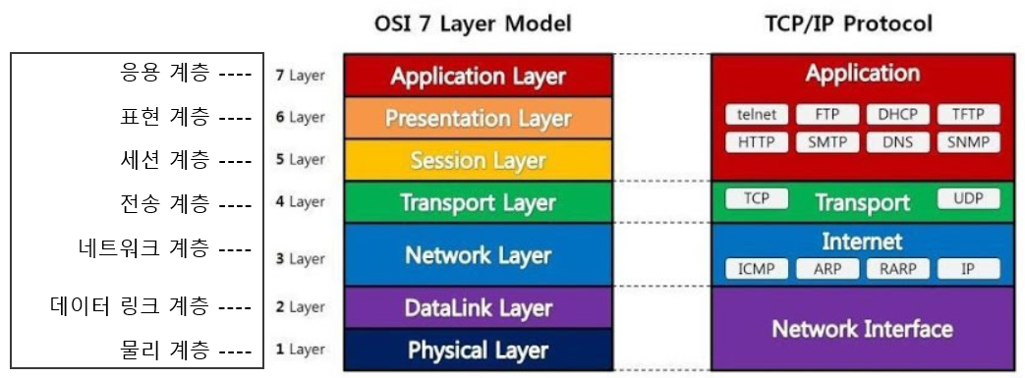

Slide 2
어플리케이션
(우리가 짜는거)
커널
(운영체제)
(와 라우터(공유기))
하드웨어
(len카드)

Slide 3
어플리케이션
(우리가 짜는거)
커널
(운영체제)
(와 라우터(공유기))
하드웨어
(len카드)

Slide 4
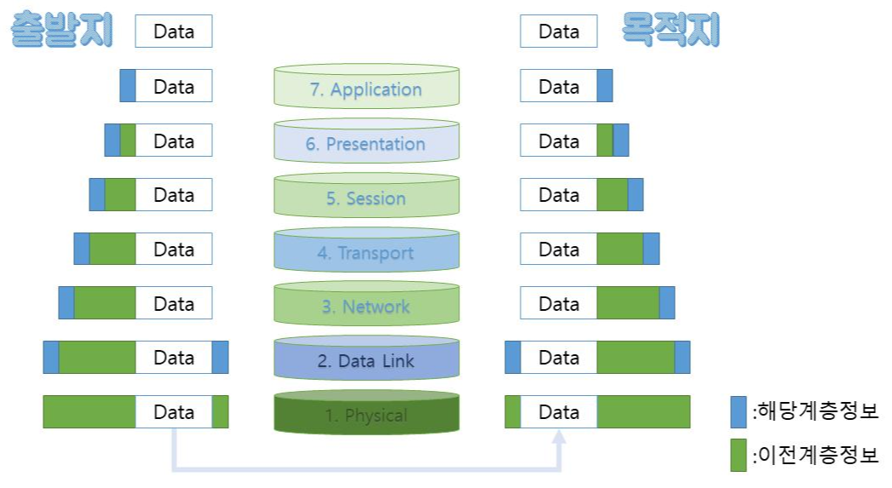
커널
(운영체제)
(와 라우터(공유기))

Slide 5
우리가 보내려는
변수나 데이터
어플리케이션
(우리가 짜는거)
데이터
커널
(운영체제)
(와 라우터(공유기))
패킷
하드웨어
(len카드)
프레임

Slide 6
어플리케이션
(우리가 짜는거)
9000
커널
(운영체제)
(와 라우터(공유기))
MTU를 기준으로 잘라냅니다. 자기가 붙인 헤더 포함해서
1400 | 1400 | 1400 | 1400 | 1400 | 1400 | 600
하드웨어
(len카드)

Slide 7
UDP 의 경우
SOCKET
SOCKET
INPUT BUFFER
1400
1400
1400
1400
1400
1400
600

Slide 8
UDP 의 경우
SOCKET
SOCKET
INPUT BUFFER
1400
1400
1400
1400
1400
600
1400
드랍

Slide 9
UDP 의 경우
SOCKET
SOCKET
INPUT BUFFER
난 안받았음
1400
1400
1400
1400
1400
600
1400
드랍

Slide 10
TCP 의 경우
번 잘 받았어 SYN
OUTPUT BUFFER
1
1400
드랍
2
1400
SOCKET
0
1400
SOCKET
INPUT BUFFER
0
1400
2
1400
1
1400
0
1400
드랍

Slide 11
TCP 의 경우
전부다 잘받았어 SYN
OUTPUT BUFFER
SOCKET
SOCKET
INPUT BUFFER
0
1400
2
1400
1
1400
0
1400
드랍

Slide 12
우리가 보내려는
변수나 데이터
어플리케이션
(우리가 짜는거)
데이터
커널
(운영체제)
(와 라우터(공유기))
패킷
하드웨어
(len카드)
프레임

